Slide 1
公職人員利益衝突迴避案件
身分揭露及公開統計表
填表說明
報告人：
政風處 科長 吳俊揚
20190522版

Slide 2
大綱
辦理依據
本府「事前揭露、事後公開」之作業流程
如何填寫「事前揭露表」、「事後公開表」
如何填寫「身分揭露及公開統計表」
重要提醒（代結論）

Slide 3
辦理依據
公職人員利益衝突迴避法於去（107）年6月13日修正公布全文23條，並自107年12月13日正式實施，施行細則迄今尚未公布。
為落實本府執行公職人員利益衝突迴避法新修訂第14條「事前揭露、事後公開」業務，本府於108年5月13日以府政預字第1080039313號函，訂頒各機關（構）配合作業事項。

Slide 4
辦理依據
公職人員利益衝突迴避法
第14條第1項
公職人員或其關係人，不得與公職人員服務或受其監督之機關團體為補助、買賣、租賃、承攬或其他具有對價之交易行為。但有下列情形之一者，不在此限： 一、依政府採購法以公告程序或同法第一百零五條辦理之採購。 二、依法令規定經由公平競爭方式，以公告程序辦理之採購、標售、標租或招標設
定用益物權。 三、基於法定身分依法令規定申請之補助；或對公職人員之關係人依法令規定以公
開公平方式辦理之補助，或禁止其補助反不利於公共利益且經補助法令主管機
關核定同意之補助。 四、交易標的為公職人員服務或受其監督之機關團體所提供，並以公定價格交易。 五、公營事業機構執行國家建設、公共政策或為公益用途申請承租、承購、委託經
營、改良利用國有非公用不動產。 六、一定金額以下之補助及交易。

Slide 5
辦理依據
公職人員利益衝突迴避法
第14條第2項
公職人員或其關係人與公職人員服務之機關團體或受其監督之機關團體為前項但書第一款至第三款補助或交易行為前，應主動於申請或投標文件內據實表明其身分關係；於補助或交易行為成立後，該機關團體應連同其身分關係主動公開之。但屬前項但書第三款基於法定身分依法令規定申請之補助者，不在此限。
第14條第3項
前項公開應利用電信網路或其他方式供公眾線上查詢。
第18條第3項
違反第十四條第二項規定者，處新臺幣五萬元以上五十萬元以下罰鍰，並得按次處罰。

Slide 6
揭露公開之作業流程
法務部108年3月22日法廉字第10805002150號函，訂頒第 14 條規定執行疑義說明
投標廠商或申請補助對象應自行負第14條第2項之據實揭露義務，不為揭露或為不實揭露者應依第18條第3項處罰，機關尚不負審查該對象是否為真實揭露之責任。
機關團體依第14條第2項之主動公告義務，以該投標廠商或申請補助對象已負事前揭露義務為前提。
若投標廠商或申請補助對象因違反第14條第2項事前揭露義務而遭本法第18條第3項裁罰者，仍不得因此免除揭露義務，該對象仍需補行揭露其身分關係，機關仍應依其揭露事項併同公開。

Slide 7
揭露公開之作業流程
基於主動服務之精神，請業務機關（構）於招標文件內附加「事前揭露表」紙本，並於招標文件適當處增列「投標廠商如具有公職人員利益衝突迴避法之身分關係，需履行事前揭露義務，違反者可能招致裁罰」之提醒字語。
關係
對象
揭露義務
業務機
關（構）
公開義務
專責辦
理人員
按月填寫身分揭露及公開統計表
填寫事前揭露表
填寫事後公開表
併同事前揭露表公布於機關網頁
送縣府政風處辦理彙整公告
關係對象與機關（構）從事交易行為（含補助、買賣、租賃、承攬或其他具有對價之交易行為）時，機關（構）承辦人員宜主動提供（示）「事前揭露表」紙本供關係對象填寫。

Slide 8
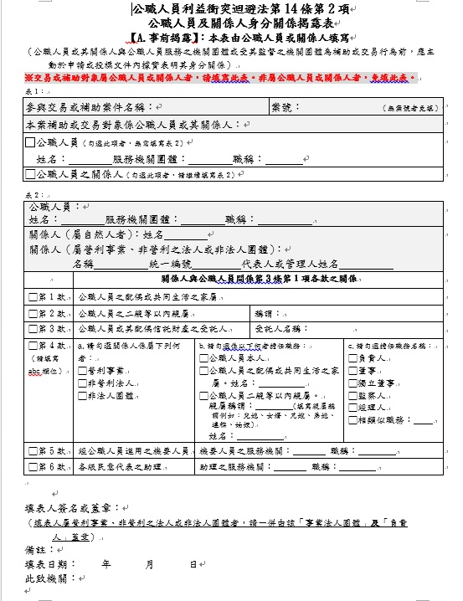
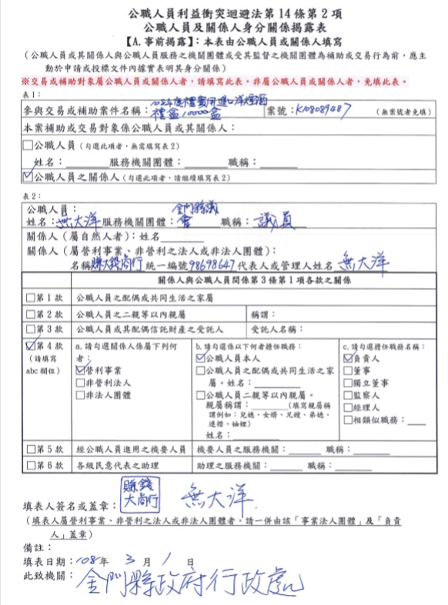
如何填寫「事前揭露表」

Slide 9
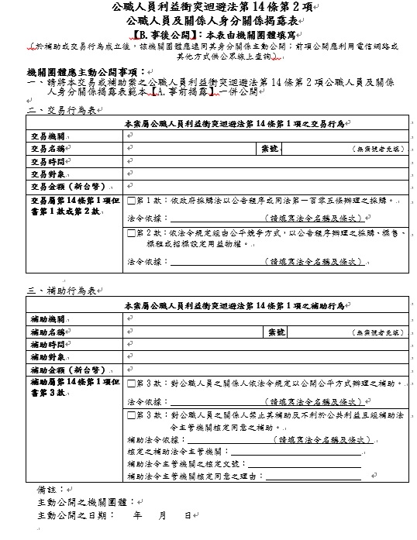
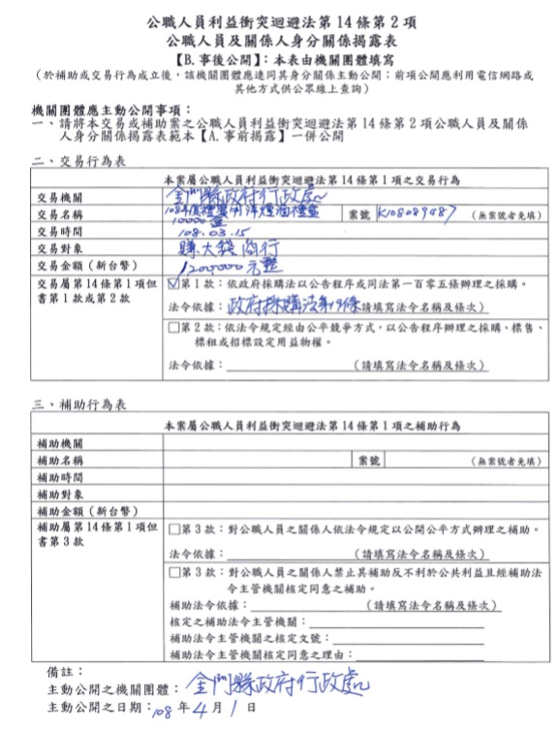
如何填寫「事後公開表」

Slide 10
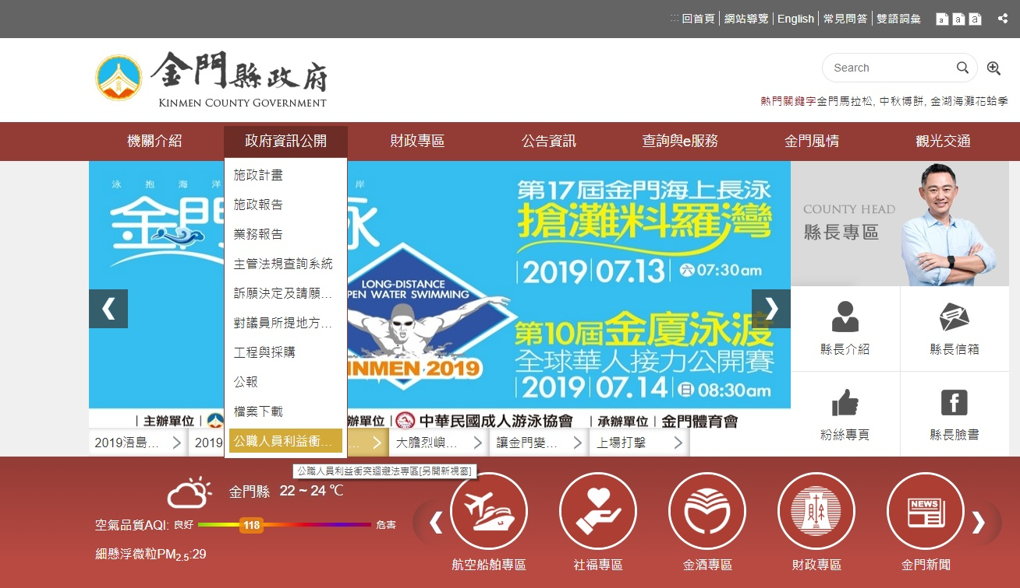
如何填寫「身分揭露及公開統計表」
如何下載格式檔
打開縣府網頁https://www.kinmen.gov.tw
點選「政府資訊公開」
再點選「公職人員利益衝突迴避專區」

Slide 11
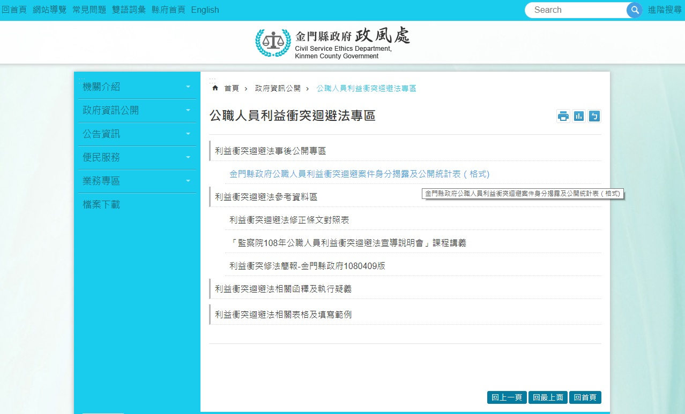
如何填寫「身分揭露及公開統計表」
如何下載格式檔
此時連結至政風處網頁
點選「金門縣政府公職人員利益衝突迴避案件身份揭露及公開統計表（格式）」

Slide 12
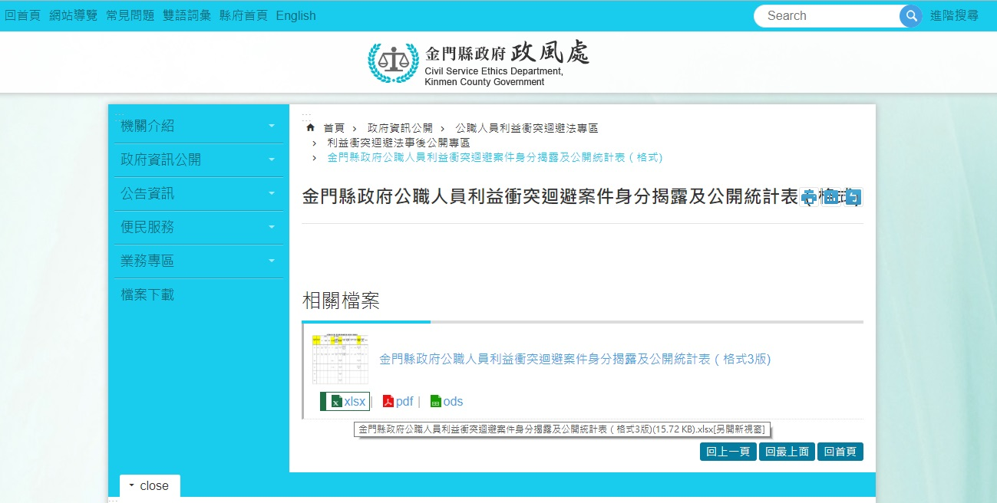
如何填寫「身分揭露及公開統計表」
如何下載格式檔
點選「xlsx」以下載最新版表格
等待表格下載完畢，即可進行填報

Slide 13
如何填寫「身分揭露及公開統計表」
如何填寫統計表
黃色區塊為下拉式選單，請多加利用

Slide 14
如何填寫「身分揭露及公開統計表」
如何填寫統計表
「關係人」、「案號」、「視同條款」無則免填

Slide 15
如何填寫「身分揭露及公開統計表」
如何填寫統計表
本區塊請填註貴機關（構）全名，例如：金門縣政府行政處

Slide 16
如何填寫「身分揭露及公開統計表」
如何填寫統計表
本區塊請用下拉式選單選擇「補助行為」或「交易行為」
可參照「事後公開表」項目二或三判定

Slide 17
如何填寫「身分揭露及公開統計表」
如何填寫統計表
本區塊請參照「事前揭露表」表1及表2部分填註

Slide 18
如何填寫「身分揭露及公開統計表」
如何填寫統計表
本區塊請參照「事前揭露表」或「事後公開表」圈選處填註

Slide 19
如何填寫「身分揭露及公開統計表」
如何填寫統計表
本區塊請參照「事後公開表」圈選處填註

Slide 20
如何填寫「身分揭露及公開統計表」
如何填寫統計表
本區塊請利用下拉式選單並參照「事後公開表」圈選處填註

Slide 21
如何填寫「身分揭露及公開統計表」
如何填寫統計表
本區塊請參照「事後公開表」圈選處填註

Slide 22
如何填寫「身分揭露及公開統計表」
「視同公告程序辦理」是什麼意思？
如何填寫統計表
本區塊請利用下拉式選單填註，無則免填

Slide 23
如何填寫「身分揭露及公開統計表」
如何填寫統計表
按公職人員利益衝突迴避法第14條第1項規定：「公職人員或其關係人，不得與公職人員服務或受其監督之機關團體為補助、買賣、租賃、承攬或其他具有對價之交易行為。但有下列情形之一者，不在此限：一、依政府採購法以公告程序或同法第一百零五條辦理之採購。…。」故本款規範係以「公告程序」之辦理為要件，是以「限制性招標」程序辦理之採購，因未行「公告程序」難認本款適用範疇，惟下列程序之採購，於採購時雖不另辦理公告程序，因其特殊性質，仍視同經公告程序辦理，仍需踐行事前揭露及事後公開義務：
1、依政府採購法第22條第1項第7款辦理之後續擴充契約：原採購案以公告程序辦理並簽訂契約，並於原採購招標公告及招標文件敘明後續擴充之期間、金額、數量者。
2、共同供應契約：共同供應契約訂約機關係以公告程序辦理招標，適用機關利用共同供應契約向共同供應契約供應廠商訂購者。
3、依政府採購法第22條第1項辦理限制性招標之契約變更：原採購案已依公告程序辦理並簽訂契約，嗣後依第22條第1項辦理契約變更。
4、選擇性招標之後，後續邀請廠商投標：機關已依公告方式辦理廠商資格審查建立合格廠商名單，後續邀請廠商投標即為以公告程序辦理之採購。

Slide 24
交易案件
填寫實作

Slide 25
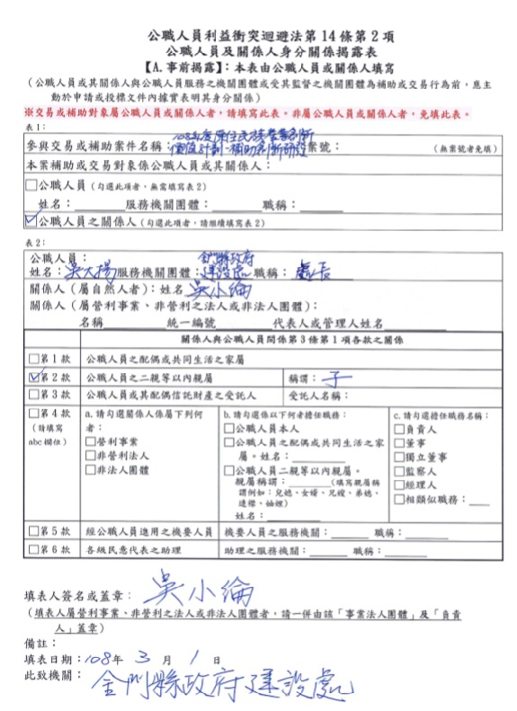
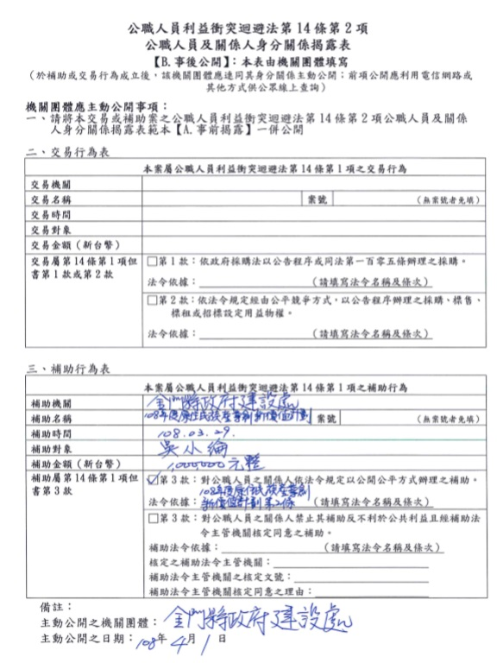
補助案件
填寫實作

Slide 26
如何填寫「身分揭露及公開統計表」
交易及補助案件
填寫實作參考範例

Slide 27
重要提醒（代結論）
公職人員利益衝突迴避法於去（107）年12月13日修正施行，鑑於新制修正幅度甚鉅，且施行細則迄今尚未公布，地區公務同仁對新制規範相當程度的不明瞭，復因地區普遍人際血姻親關係密切，公務主管及民意代表多有擔任各營利事業、法人或非法人團體董（監）事、負責人、代表人情形，故業務上更應特別留意，避免衍生不必要困擾。
基於主動服務之理念，再次強調，「事前揭露」新制之規範對象雖非本府各機關（構）本身，但為確保關係對象權益，避免誤遭裁罰情事發生，事前多問一句、多做一事、多提醒一次，確有其必要。

Slide 28
重要提醒（代結論）
本次新制實施後，各機關（構）均有辦理公告及定期彙送主管機關之義務，復依據新法施行細則草案規定，其公告期限為交易行為或補助行為完成後一個月內，是故，相關填報、公告程序雖然繁瑣，但請務必確實執行，以免衍生困擾。
有關本法「事前揭露表」、「事後公開表」、「自行迴避申請單」等相關表格，可逕治本府「公職人員利益衝突迴避專區」項下下載使用；「事前揭露表」、「事後公開表」應掃描上傳機關網站（頁）公告3年，另正本則應併同投標或申請文件，依檔案法相關規定，附卷保存。

Slide 29
重要提醒（代結論）
本次「身分揭露及公開統計表」係本府因應監察院「利益衝突迴避法公開揭露平臺」成立、開放使用前之自訂表格及短期作法，煩請務必配合於規定時限內填報，俾使本府作業符合新制要求；倘為監察院轄管機關（構），請務必注意監察院相關運作規劃，確實辦理。
本法第11條：「公職人員服務之機關團體、上級機關、指派、遴聘或聘任機關應於每年度結束後三十日內，將前一年度公職人員自行迴避、申請迴避、職權迴避情形，依第二十條所定裁罰管轄機關，彙報予監察院或法務部指定之機關（構）或單位。」本府屆時將另函各機關（構）提供相關資料，俾利辦理彙報作業。

Slide 30
重要提醒（代結論）
有疑問，請賜電
政風處預防科電話：082-318823＃65210
報告完畢，敬請指教

